Slide 1
Електронски отпад и вируси рачунара
Сергеј Мијајловић
Далибор Цвејић
Страхиња Јовановић

Slide 2
Elektronski Uredjaji
Električna i elektronska oprema i uređaji (tzv. EE oprema) predstavlja sve proizvode koji su za svoj pravilan rad u potpunosti zavisni od električne energije ili elektromagnetnih polja kao i opremu za proizvodnju.

Slide 3
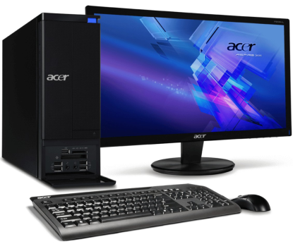
Рачунари
Рачунар или компјутер (енгл. цомпутер, од лат. цомпутаре: сабирати, рачунати) сложени је уређај који служи за извршавање математичких операција или контролних операција које се могу изразити у нумеричком или логичком облику. Рачунари су састављени од компонената које обављају једноставније, јасно одређене функције.

Slide 4
Рачунари и вируси
Вирус је програм или код који се сам репликује у другим датотекама с којима долази у контакт. Може се налазити и заразити било који програм, сектор за подизање рачунара, документ који подржава макронаредбе, тако да промени садржај те датотеке и у њу копира свој код.

Slide 5
Врсте Вируса
Црв – Успорава рад на интернету и пренос података.
Позадински Вирус – Вирус кој успорава рад компјутера, потпуно је неприметан зато што се врши у позадини.

Slide 6
Anti-Virus Програми
Антивирусни софтвер или антивирус (на енгл. се често користи акроним АВ) је рачунални софтвер који се користи за превенцију, откривање и уклањање штетног софтвера.

Slide 7
Електронски отпад
Kada iz bilo kog razloga ova EE oprema postane neupotrebljiva, pretvara se u EE otpad o kome se treba

Slide 8
Рециклажа електронског отпада
Електрични и електронски отпад (тзв. ЕЕ отпад) је отпадна електрична и електронска опрема укључујући склопове и саставне делове, који настају у привреди (индустрији, обрту и слично).

Slide 9
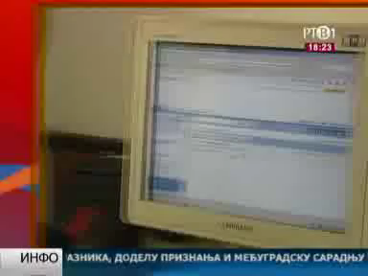
Процес Рециклаже

Slide 10
Крај
Хвала на пажњи.
Сав материјал који је преузет са интернета.
Слике и Видео : Страхиња Јовановић и Далибор Цвејић
Презентација : Сергеј Мијајловић

